Slide 1

Л. Ф. Воронкова
«Танины дела»

Slide 2
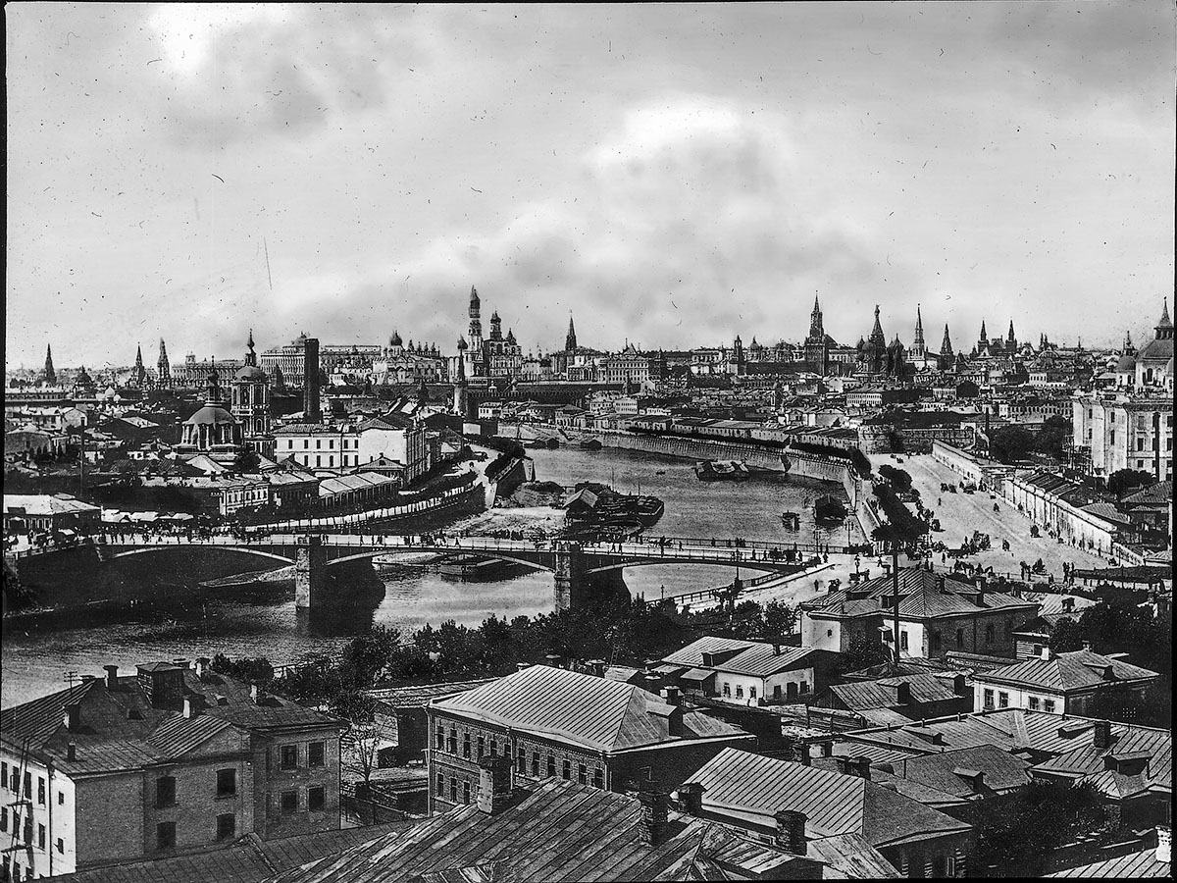
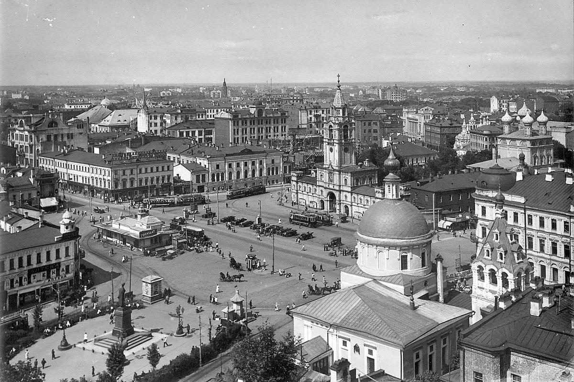
Любовь Фёдоровна Воронкова родилась в 1906 году в Москве.

Slide 3

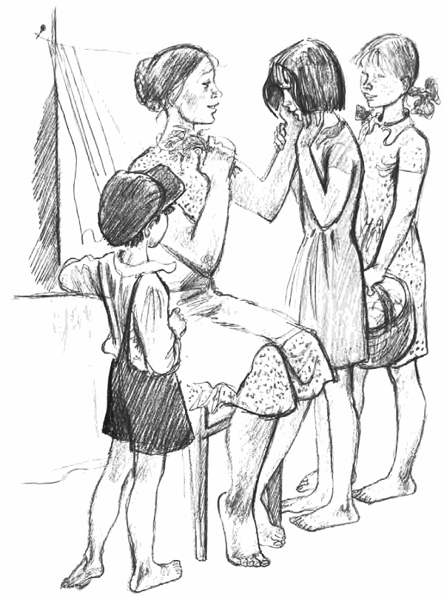
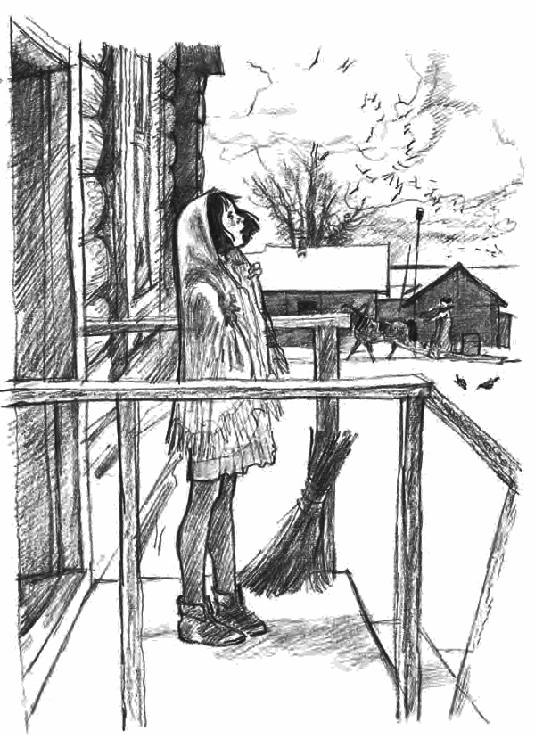
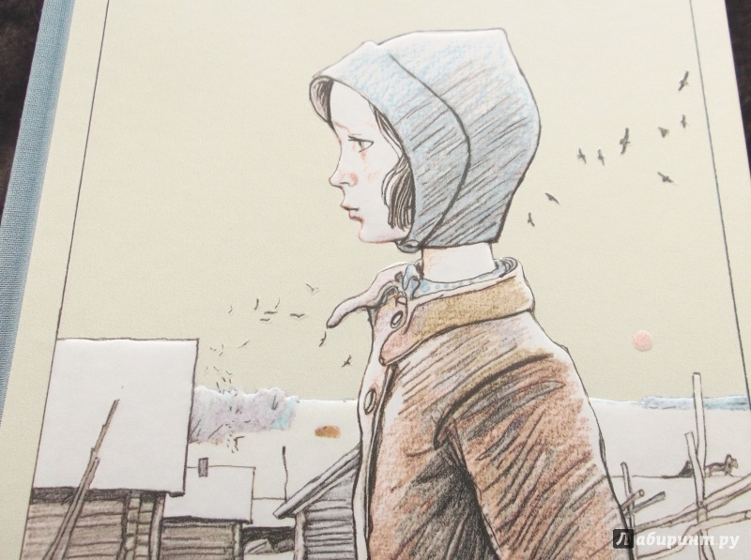

Slide 4

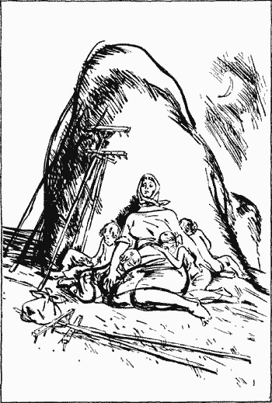
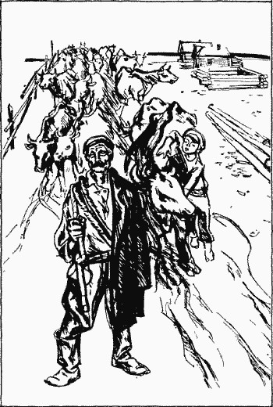
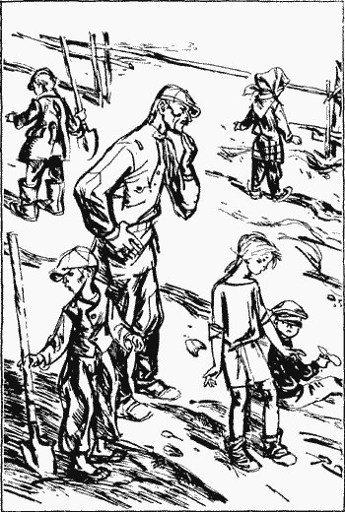

Slide 5





Slide 6



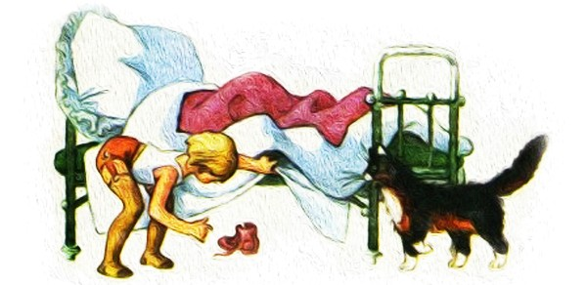

Slide 7


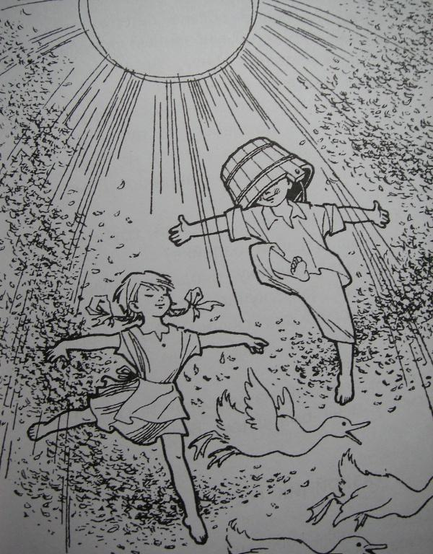
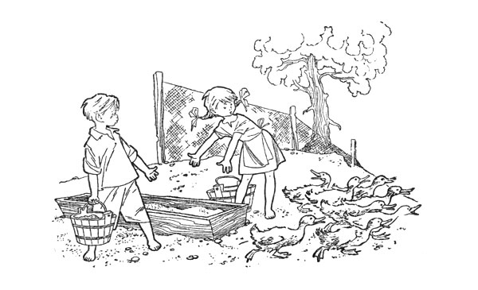

Slide 8

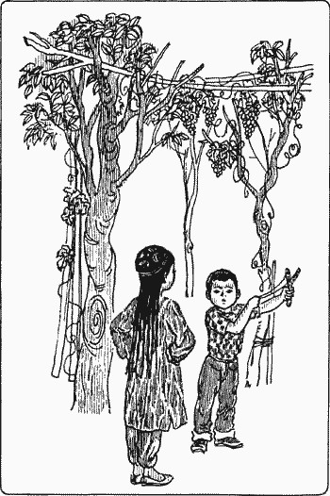
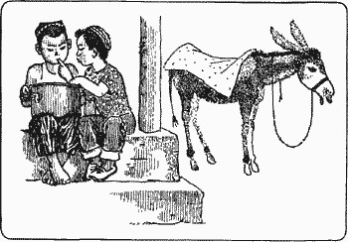

Slide 9

«Сегодня праздник»
«Звёздочка»
«Заботы командира»
«Чего не ожидала Таня»
«Танины дела»
«Чайников удивил всех»
«Снегопад»
«Птицы говорят спасибо»
«Вот и каникулы»

Slide 10
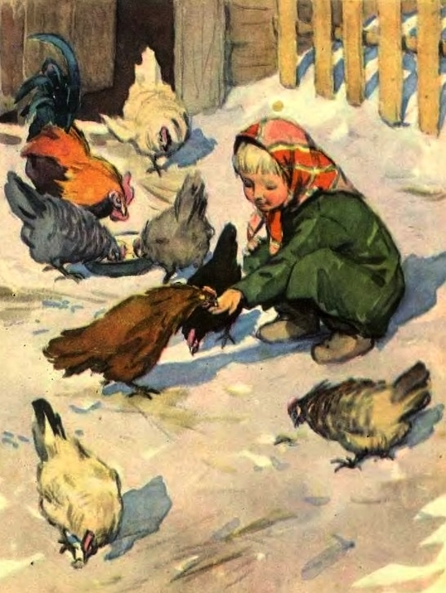



Slide 11


Slide 12


Самостоятельная
работа

Slide 13
Автор: Красильникова А. А.
Список использованных источников:
Урок внеклассного чтения. Творчество Л.Ф. Воронковой (infourok.ru)
Конспект урока «Тест по рассказу Л. Воронковой «Танины дела»» (xn----dtbhtbbrhebfpirq0k.xn--p1ai)

